Slide 1
Google Colab Nasıl Yüklenir?
Sabancı Üniversitesi Lise Yaz Okulu

Slide 2
Google Colab’ı yüklemek için öncelikle bir Gmail hesabınızın olması gerekiyor.
Eğer Gmail hesabınız yoksa, bu linke tıklayarak nasıl alınacağını öğrenebilirsiniz.

Slide 3
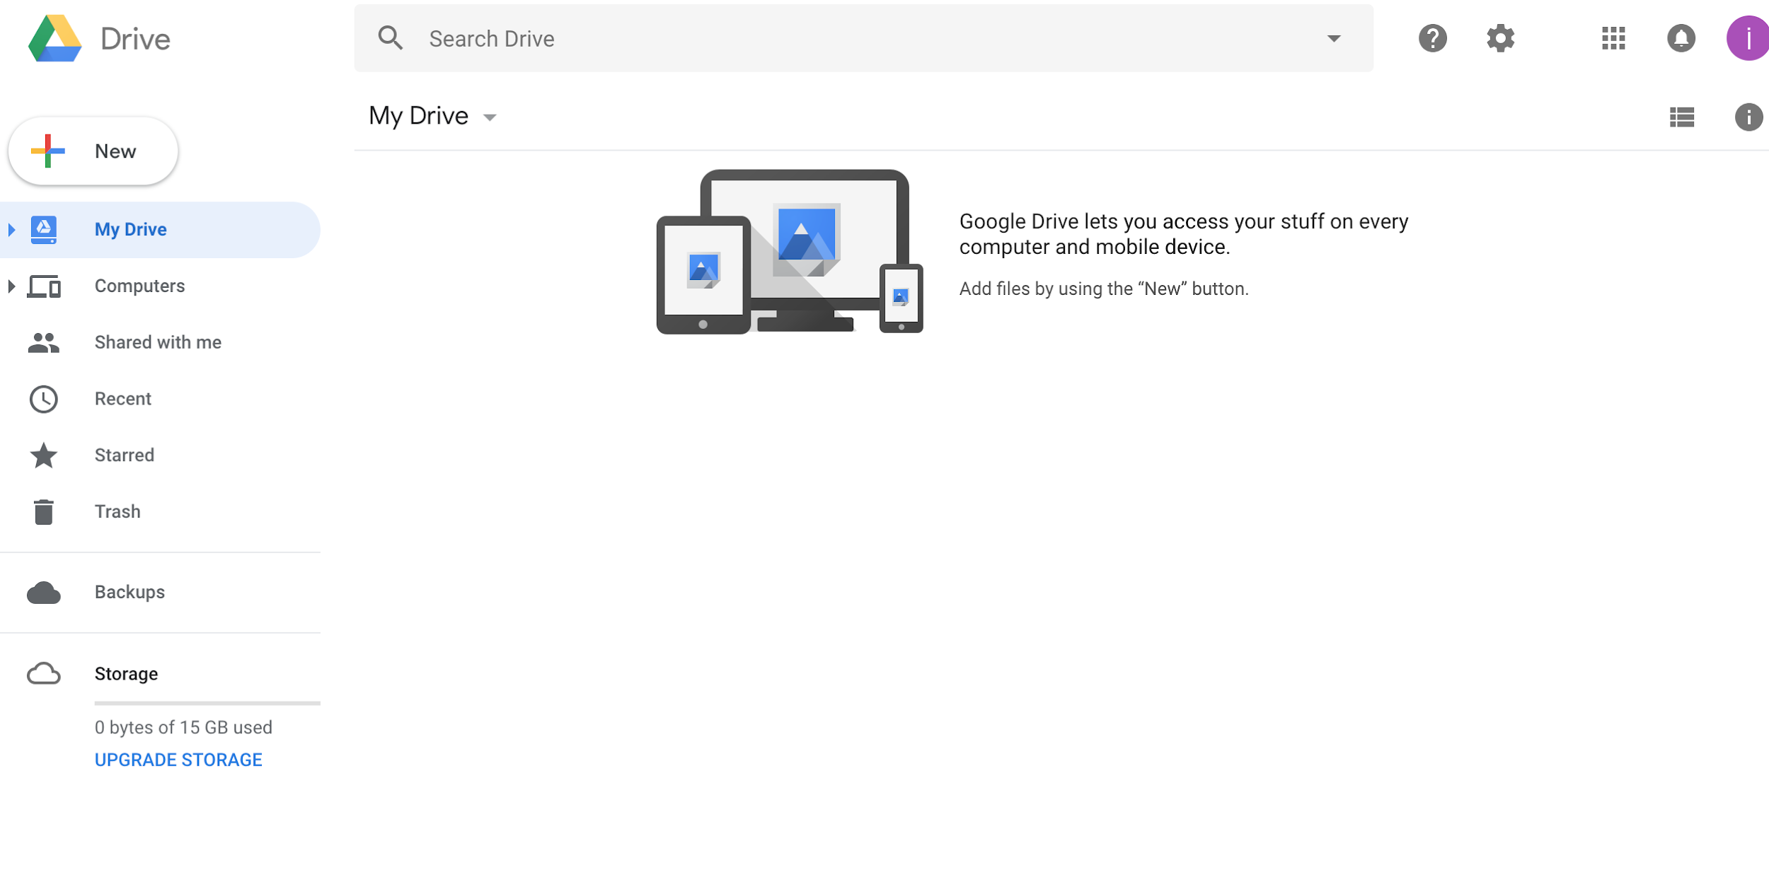
http://drive.google.com/ adresini ziyaret ediniz.
Eğer zaten log-in olmuşsanız aşağıdaki sayfaya yönlendirileceksiniz.
Eğer log-in olmadıysanız Gmail ve şifre bilgilerinizi girip log-in olabilirsiniz.

Slide 4
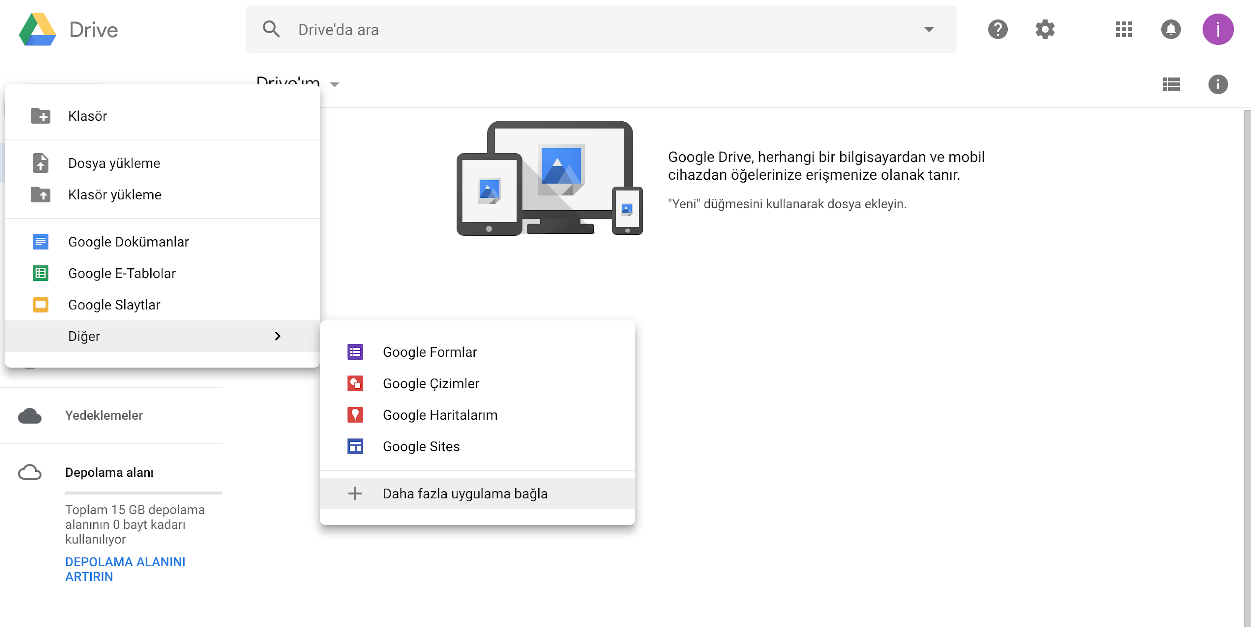
Sol üstteki Yeni butonuna basınız.
Sonrasında Diğer -> Daha fazla uygulama bağla seçeneklerini tıklayınız.

Slide 5
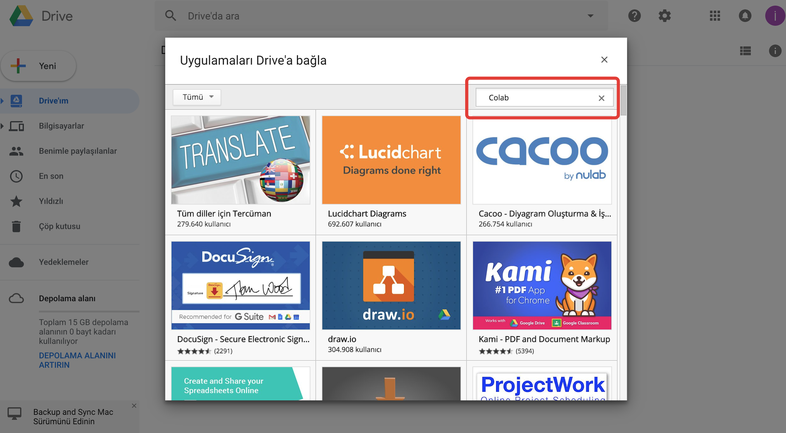
Çıkan ekranda Colab yazıp, klavyenizdeki Enter tuşuna basınız.

Slide 6
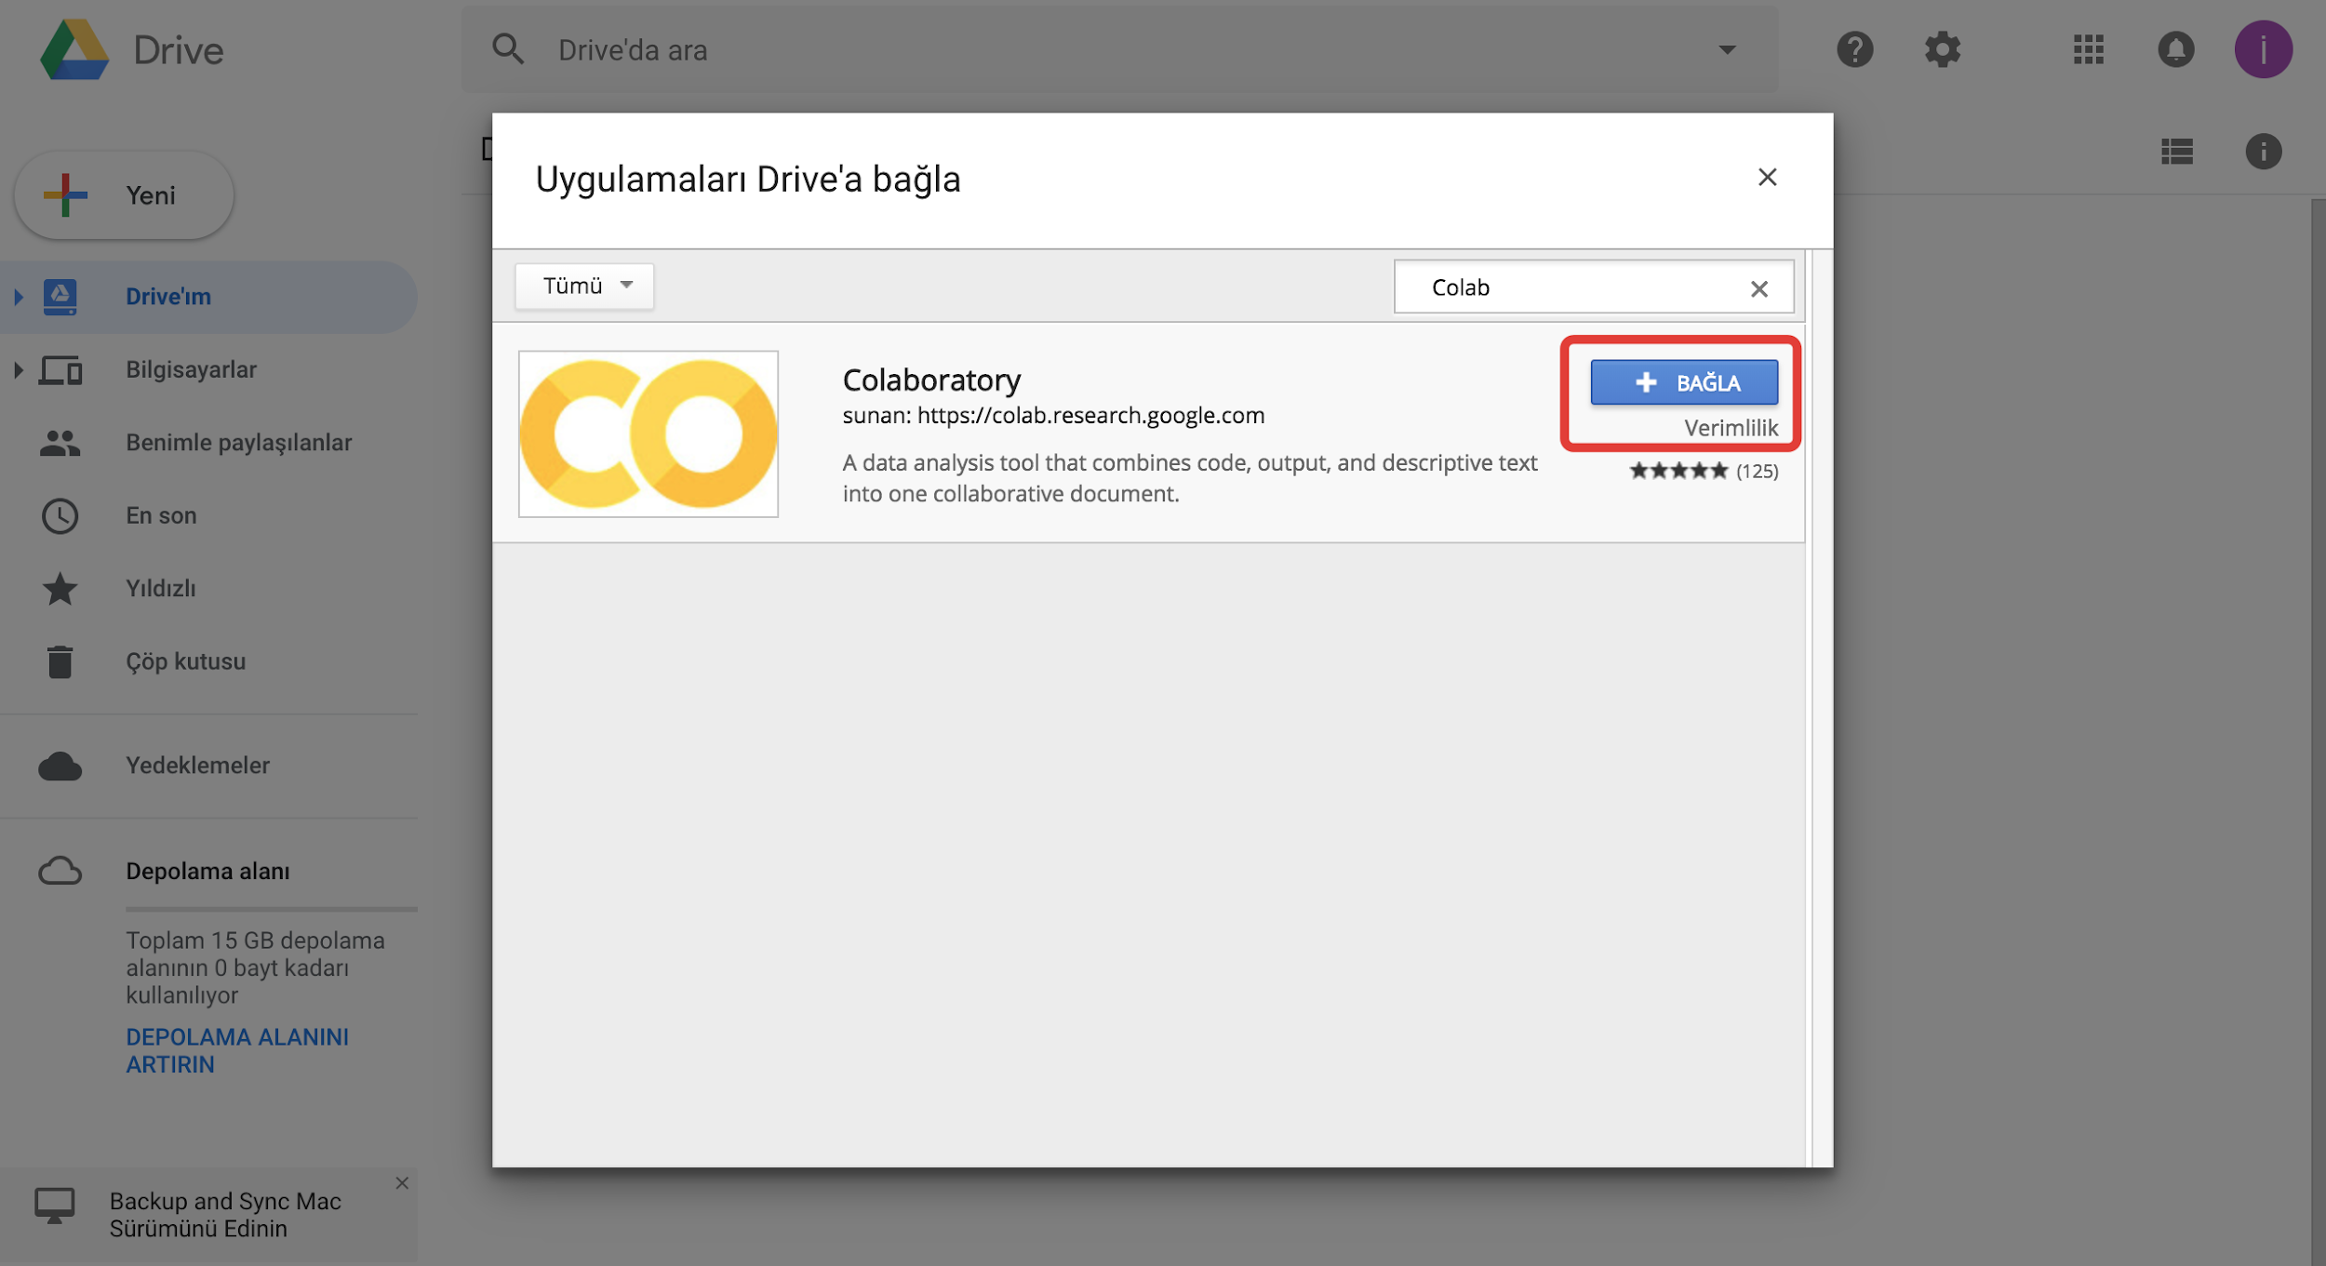
Şimdiki ekranda Colaboratory uygulamasını bulacaksınız. BAĞLA butonuna tıklayarak Google Colab’ı yüklemiş olacaksınız.

Slide 7
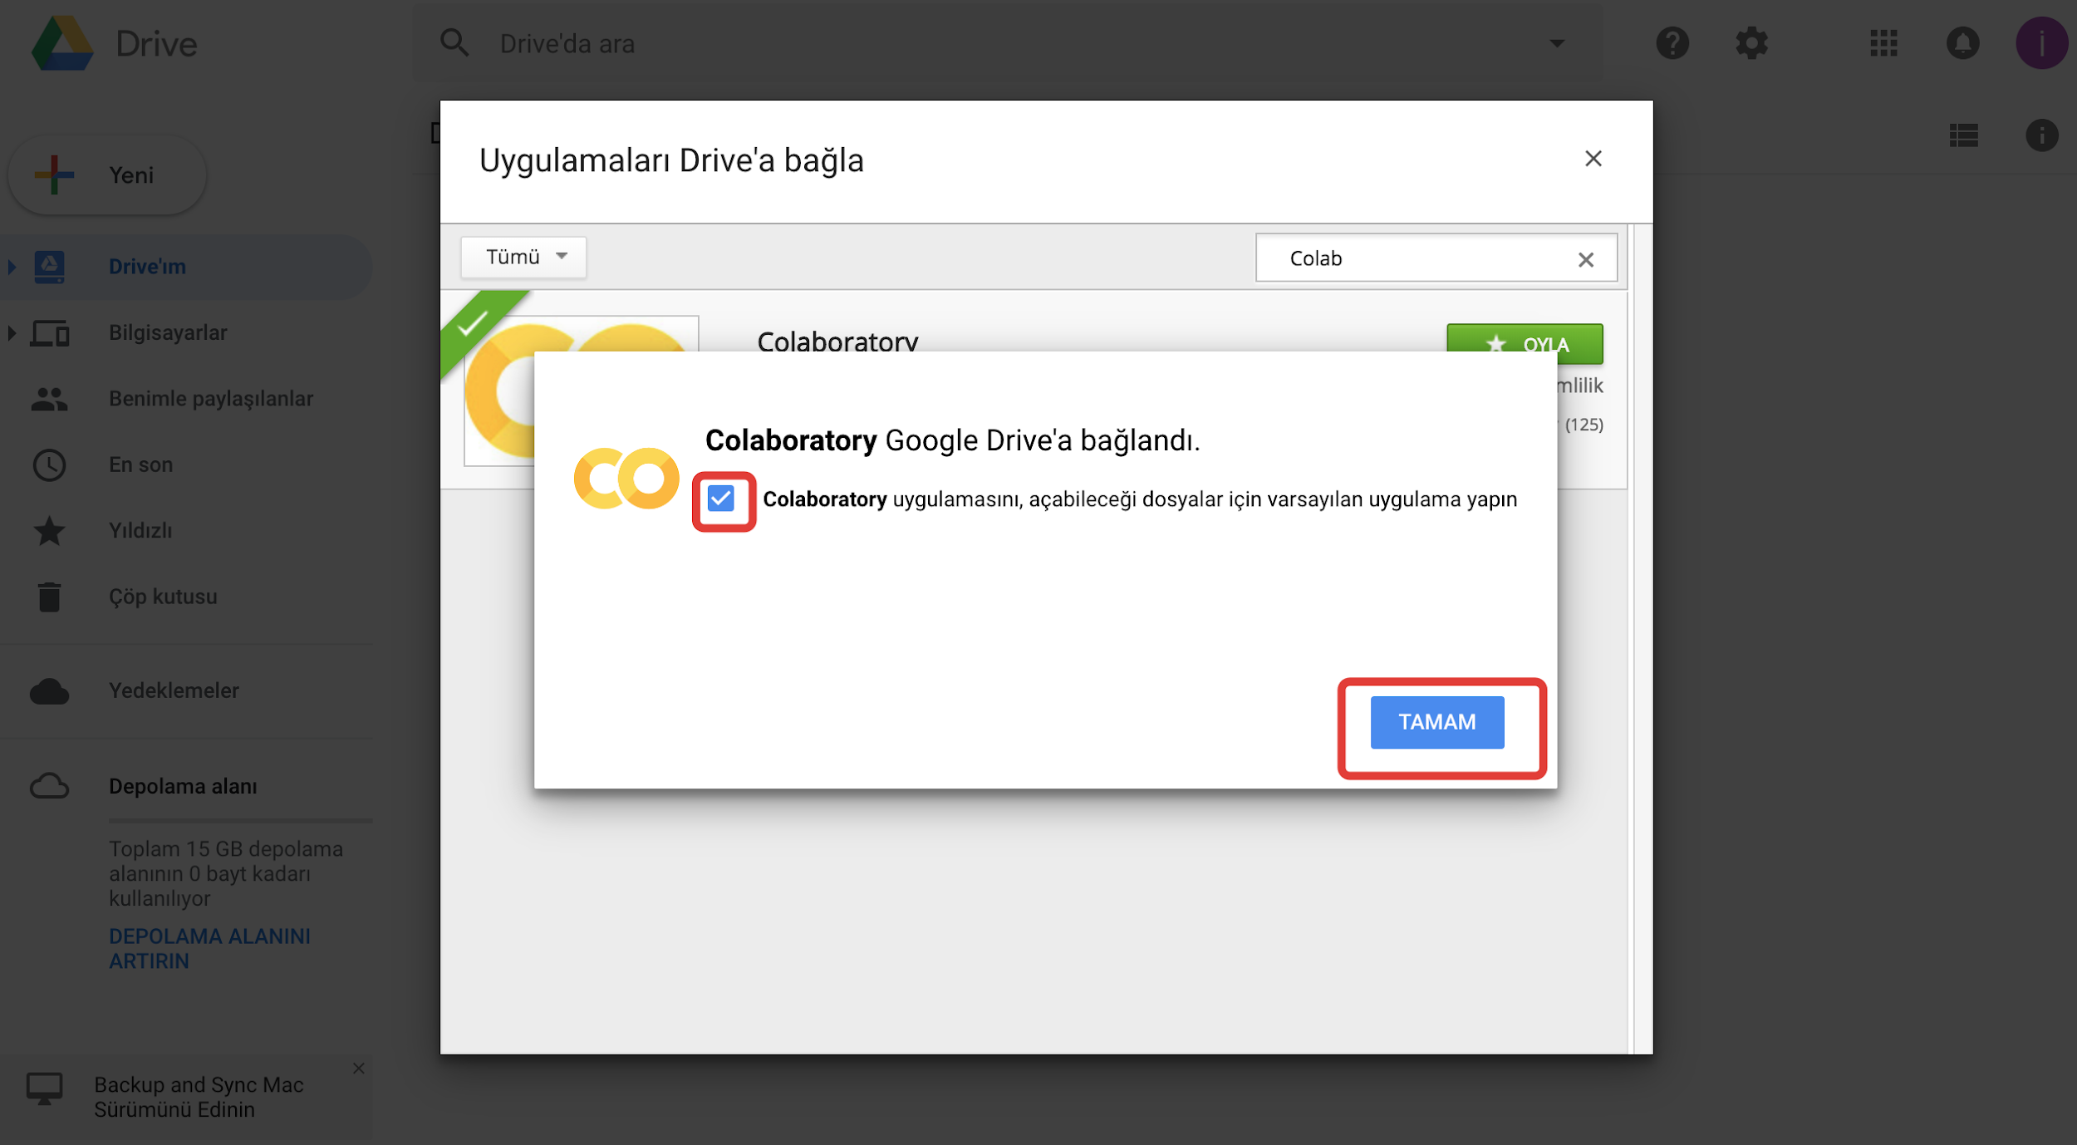
Tebrikler! Colaboratory uygulaması Google Drive’a yüklendi.
TAMAM diyerek ekranı kapatabilirsiniz (Ekranda gördüğünüz tik (tick) seçili durumda olmalı).

Slide 8
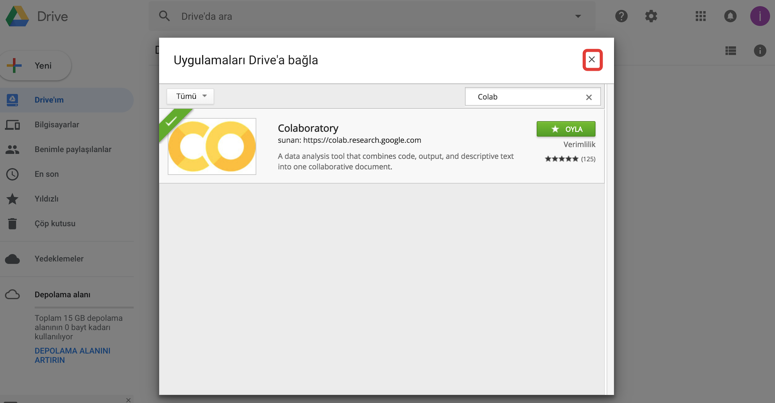
X butonuna basarak ekranı kapatabilirsiniz

